Slide 1

مرکز آموزشی پژوهشی و درمانی پیوند اعضاء و دیالیز منتصریه
واحد آموزش
کنفرانسهای درونبخشی
سال1394

Slide 2
تهویه مکانیکی

Slide 3
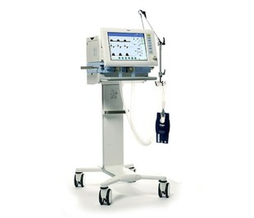
Mechanical Ventilation

Slide 4
نحوه تهویه...
1-کنترله یا اجباری (Mandatory) ونتیلاتور شروع و پایان دم و کل کار را انجام میدهد و بیمار هیچ نقشی ندارد
2- کمکی (Assist)شروع کننده بیمار بوده و محدود کننده به حجم یا فشار میباشد و در اختیار دستگاه می باشد.
3- خودبخودی (Spontaneous) شروع کننده بیمار بوده و شروع و پایان دم با بیمار میباشد.

Slide 5
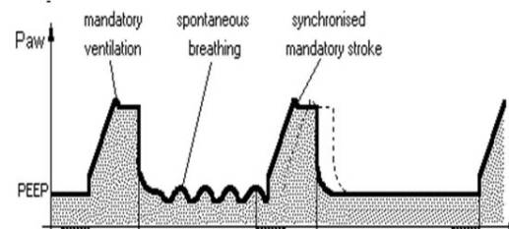

Slide 6
مدها یا طرح های تهویه ای
مد یا طرح تهویه به مفهوم طریقه ای است كه ونتیلاتور بیمار را تهویه می نماید.
انواع مدهای ونتیلاتور:
1-مدهای کنتروله یا اجباری (Controlled Modes)
2- مدهای آسیسته یا کمکی (Assisted Modes)
3- مدهای خودبخودی (Spontaneous modes)
4 - مدهایی با پاسخ برگشتی) (Bio feed-Back modes

Slide 7
1-مدهای کنتروله یا اجباری (Controlled Modes)
برای بیمارانی که تنفس نداشته باشند کاربرد داشته کل کار توسط ونتیلاتور انجام میشود که میتواند حجمی یا فشاری باشد
  Pressure Controlled Mechanical Ventilation(PCV)فشاری
  Controlled Mechanical Ventilation (CMV-(VCV-حجمی

Slide 8
) Assisted Modes2- مدهای آسیسته یا کمکی(
برای بیمارانی که تنفس های ناکارامد داشته ، شروع دم با بیمار و در صورت نبود تنفس بیمار با دستگاه بوده ولی حجم یا فشار انتقالی بستگی به میزان تنظیمی آن بر روی ونتیلاتور داشته که میتواند حجمی
یا فشاری باشد
حجمی (ACMV-SIPPV)Assisted volume Controlled Mechanical Ventilation)
فشاری (APCV)Assisted Pressure Controlled Mechanical Ventilation)

Slide 9
(Spontaneous modes 3- مدهای خودبخودی (
برای بیمارانی که تنفس داشته ولی قادر به انجام کل کار تنفسی نباشند ، شروع دم در مد PS فقط بیمار بوده ولی در مد SIMV در صورت نبودن تنفس بیمار شروع کننده میتواند دستگاه باشد.مانند سایر مد ها
میتواند حجمی یا فشاری باشد
فشاری(CPAP) Pressure Support with PEEP حجمی – فشاری (SIMV )Synchronised Intermittent Mechanical Ventilation

Slide 10
Bio feed-Back modes4 - مدهایی با پاسخ برگشتی
این نوع مد به نوعی هوشمند بوده و میتواند یکی از مقادیر را (حجم – فشار –زمان) ثابت نگه داشته و با توجه به پاسخ برگشتی از بیمار مقادیر دیگر را در یک محدوده تغییر دهد تا مقداری که الویت داده شده را ثابت نگه دارد
 Mandatory Rate Ventilation (MRV)
 Pressure Regulated Volume Control (PRVC)

Slide 11
(CMV – VCV) هوای دمی را با حجم و مد کنترله حجمی در این مد ونتیلاتور ها ، تعداد از پیش تنظیم شده ، صرف نظر از كوشش های تنفسی بیمار به ریه های بیمار تحویل میدهد و كل كار تنفس توسط ونتیلاتور صورت می گیرد . در صورتی كه بیمار كوشش تنفسی داشته باشد قادر به تحریك ونتیلاتور برای تحویل یك تنفس مكانیكی نبوده و كوشش تنفسی وی توسط دستگاه بلوكه میشود این مانور موجب جنگیدن (Fighting) بیمار با دستگاه خواهد شد.

Slide 12
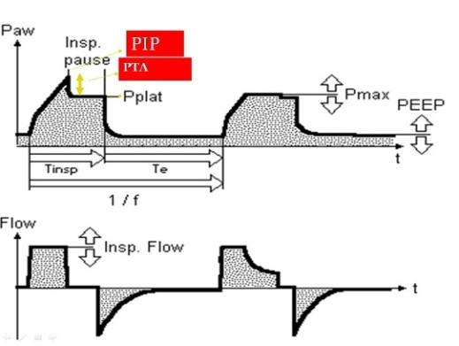

Slide 13
شکل منحنی فشار بصورت دم کوسه بوده و پنج قسمت دارد
الف – شروع Trigger که در این مد ونتیلاتور بوده و بر اساس سیکل زمانی مشخص شده بر اساس تعداد تنفس می باشد.
ب – فشار حداکثر PIP(Peak Inspiratory Pressure) که در این مد متغییر بوده و بستگی به کمپلیانس و مقاومت ، جریان گاز دارد.
ج – فشار کفه Platu که در هنگام استفاده از مکث دمی ظاهر میشود و با فشار آلوئول برابر میباشد.
د – فشار مقاومت PTA(Pressure Trans Airway) که از PIP-P Plat بدست می آید. این فشار با مقاومت رابطه مستقیم دارد.
ه – پایان دم و شروع بازدم که تحت تاثیر زمان دم T insp.، نسبت دم به بازدم I/E Ratio میباشد.
شکل منحنی جریان گاز Flow بصورت مربعی Square بوده یعنی جریان گاز در طی دم ثابت میباشد.

Slide 14
موارد استفاده :
 بیمارانی كه آپنه كامل هستند .
 بیمارانی كه تحت بیهوشی هستند.
 بیمارانی كه عضلات تنفسی آنها توسط داروها فلج شده است.
 بیمارانی كه دچار شكستگی دنده از چند ناحیه و جدا شدن از استرنوم (Flail Chest) می باشند.

Slide 15
ادامه...
PCV یك مد تهویه ای است كه در آن تعداد مشخصی تنفس در دقیقه ، كه توسط میزان فشار دمی از پیش تنظیم شده تقویت میگردد، به ریه هاى بیمار تحویل داده میشود.ونتیلاتور در طی دم، جریان هوا را تا رسیدن به فشار از پیش تنظیم شده وارد ریه ها میكند.
(PCV –APCV) مد کنترله فشاری

Slide 16
PC در این حالت كلید حساسیت بسته است. لیكن PCV را می توان با یك حساسیت ست شده نیز استفاده نمود به نحوی كه ونتیلاتور به بیمار پاسخ داده ، اجازه تنفس های اضافی تحریك شده توسط بیمار را نیز میدهد
درخالص هر تنفس ، یك تهویه اجباری دوره ای توسط ونتیلاتور است

Slide 17
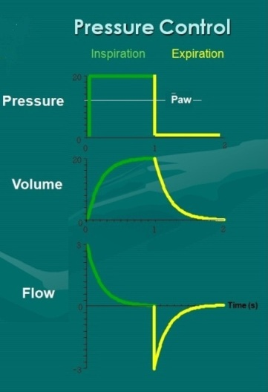
ادامه...

Slide 18
مد تهویه اجباری متناوب هماهنگ شده (SIMV)
  در این مد ،ونتیلاتور در فواصل از پیش تنظیم شده به كوشش تنفسی حساس شده و به این كوشش، به صورت تحویل یك تنفس كمكی مكانیكی پاسخ می دهد. در فواصل این سیكل های كمكی ،بیمار به طور ارادی با تعداد و حجم انتخابی خود تنفس می كند و ونتیلاتور ،كمكی به این تنفسهای ارادی نمی كند و تنها گاز مرطوب را با درصد مشخص اكسیژن ،در اختیار تنفس ارادی بیمار قرار می دهد. به عنوان مثال :اگر تعدادSIMV 6 بار در دقیقه تنظیم شود، دستگاه در هر مقطع 10 ثانیه ای به اولین دم بیمار پاسخ حجمی می دهد، سپس تا 10 ثانیه غیرفعال باقی می ماند و این سیكل های اجباری منطبق با دم تكرار می گردد.
  Synchronized Intermittent Mandatory

Slide 19
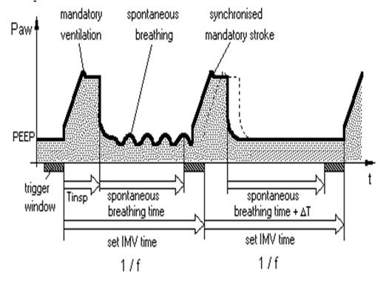

Slide 20
 موارد استفاده :
وجود تهویه ارادی در بیمار ، در حالی كه عضلات تنفسی قادر به انجام تمام (كل ) كار تنفسی نباشد.
در موقعیتهای كه مناسب است به بیمار اجازه داده می شود تا خودش تعداد تنفس را تنظیم كند تا به حفظ سطح طبیعی 2 Paco كمك نماید.
در صورت نیاز به جداسازی بیمار از تهویه مكانیكی

Slide 21
مد تهویه با حمایت فشاری
PS مدی است كه فعالیت تنفسی ارادی بیمار را از طریق تحویل یك میزان فشار مثبت دمی از پیش تنظیم شده ، تقویت می نماید. محرك اصلی شروع كار ونتیلاتور تنفس بیمار است پس اگر در مد بیمار آپنه نماید دستگاه هیچ تنفس اجباری به بیمار نخواهد داد این مد به تنهایی یا همراه با مدهای دیگر مثل:SIMV,MMV,CPAP بر حسب لزوم بكار می رود. مقدار كمك دستگاه بستگی به سطح تنظیمی حمایت فشاری دارد. با مد PS هیچگونه حجم جاری از پیش تنظیم شده ای وجود ندارد Pressure Support Ventilation

Slide 22
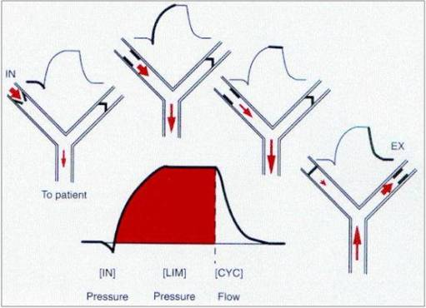

Slide 23
موارد استفاده :
در مواردی كه نیاز به جداسازی بیمار از ونتیلاتور باشد.
در موارد تهویه مكانیكی طولانی مدت
باعث کاهش WOB میشود
کاهش نیاز به آرامبخش
مانند PCV میباشد با این تفاوت که کل کار را انجام نمیدهد و تعداد تنفس نمیتوان انتخاب کرد

Slide 24
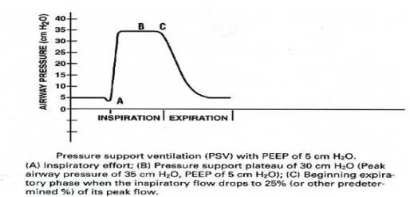
جهت تنظیم شیب منحنی تنفسی در مد PS از كلید Ramp استفاده نمایید. کلید Ramp در PS همان نقش کلید Flow در تهویه اجباری را دارد.

Slide 25
(CPAP) Contineous Positive Airway Pressure
یا فشار مثبت مداوم بر ر فشار مثبت مداوم بر راههای هوايی
CPAP در اصل یک مانور فشاری جهت بهبود اکسیژناسیون ، بهبودFRC و کمپلیانس ریه میباشد که در تنفسهای خودبخودی بکار میرود . البته به عنوان یک مد مستقل جهت تست تحمل جهت جداسازی از ونتیلاتور و همچنین به عنوان یک مد ترکیبی بهمراه سایر مد های خودبخودی مثل PS میتواند بکار برود.در این مد تهویه ای توسط دستگاه داده نمیشود و حجم و تعداد تنفس در اختیار بیمار میباشد.

Slide 26
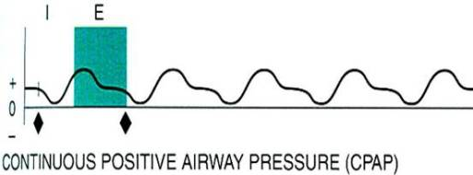

Slide 27
Positive End Expiratory Pressure)
فشار مثبت انتهای بازدم (PEEP)
فشار مثبت انتهای بازدم (PEEP)ریوی در انتهای بازدم و در نتیجه افزایش ظرفیت باقیمانده عملی (FRC) و کمپلیانس ریه می شود
بازدم در حالت طبیعی پاسیو بوده و فشار راههای هوایی در انتهای بازدم به حد صفر تنزل خواهد یافت. اعمال فشار مثبت بر روی راههای هوایی در انتهای بازدم PEEP نامیده می شود که از تخلیه کامل هوای بازدمی جلوگیری می کند و موجب افزایش حجم باقیمانده ریوی میگردد.

Slide 28
تنظیمات ونتیلاتور:
تنظیم حجم جاری ( Tidal Volume)
جهت تنظیم حجم جاری که توسط ونتیلاتور به ریه ها تحویل می گردد از فرمول ml/kg 15 تا 10 = VT برای بالغین و به مقدار ml/kg 10 تا 6 برای شیرخواران استفاده می شود. حجم بالای 15 میلی لیتر به ازای هر کیلوگرم به دلیل احتمال باروتروما و سایر عوارض جانبی توصیه نمی شود و در صورت نیاز از دم عمیق Sigh در بین تهویه معمولی استفاده می گردد. در بیماران COPD از حجم های جاری پایین(ml/kg 10) استفاده می گردد.

Slide 29
تنظیم درصد اکسیژن دمی FiO2
بر روی ونتیلاتور FiO2 بین 21 تا 100 درصد قابل تنظیم است. اساس تنظیم بر پایه Pao2 حاصل از ABG است، به نحوی که Pao2 در سطح قابل قبول قرار گیرد (90%
تنظیم دم عمیق (Sigh)
دم عمیق بطور طبیعی در افراد حدود 10 بار در ساعت انجام می گیرد و هدف از دم عمیق در ونتیلاتور جلوگیری از انسداد راه هوایی کوچک است که ممکن در صورت ارائه حجم جاری یکنواخت بروز نماید. معمولاً دم عمیق 6 تا 10 بار در ساعت و هر بار 2 تا 3 دم عمیق پی در پی با حجمی معادل 5/1 تا 2 برابر حجم جاری توسط دستگاه داده می شود. در صورتی که حجم جاری بیش از 15 میلی متر به ازای هر کیلو گرم وزن بدن بکار رود یا از PEEP استفاده شود نباید دم عمیق مورد استفاده قرار گیرد زیرا احتمال افزایش شدید فشار حداکثر راه هوایی و بروز باروترومای ریه وجود خواهد داشت.

Slide 30
تنظیم حساسیت Sensitivity یا Trigger
در تنفس های اجباری نياز به ارائه جريان دمي تنها بر اساس فاصله زماني تنظيم شده بر روي دستگاه است. اما در صورت از سر گيري تنفس بيمار، زماني ونتيلاتور شروع به ارائه جريان مي كند كه يك افت فشار در مدار دستگاه احساس شود بنابراين تنظيم حساسيت نمايانگر مقدار افت فشار در زير خط پايه (انتهاي بازدم) است كه بيمار بايستس در مدار ونتيلاتور ايجاد كند (Triggering effort) تا موجب تحريك دستگاه جهت ارائه حجم جاري تنظيمي بر روي آن شود

Slide 31
آلارمهای ونتیلاتور
Air way Pressure High HIGH PRESSURE
1 – افزایش مقاومت در برابر جریان گاز مثل: خمیدگی یا وجود آب در لوله ها ، گاز گرفتن لوله تراشه توسط بیمار، وجود ترشحات در راه هوایى، ورود لوله تراشه به داخل یك تراشه و برو نكواسپاسم
2 – كاهش در كمپلیانس ریوى مثل: آتلكتازى ،پنومونى، ARDS، ادم ریه، فیبروز ریه، پنوموتراكس و هموتراكس
3 – در هنگام دم عمیق
4 – در هنگام سرفه كردن ، اغ زدن یا كوشش برای صحبت كردن
5 – جنگیدن بیمار با ونتیلاتورFighting))

Slide 32
قطع ارتباط بیمار از ونتیلاتوریا وجود نشت از سیستمAir Way Pressure
Low
تمام شدن منبع اكسیژن یا افت فشار اكسیژن O2 Supply Down
افت فشار هوای فشرده Air Supply Down
آپنه یا كاهش تعداد تنفس كمتر از 6 تنفس در دقیقه Apnea
تعداد تنفس كل بیشتر از محدوده آلارم است High Frequency

Slide 33
باتشکر
زهره سلیمانی

